Slide 1
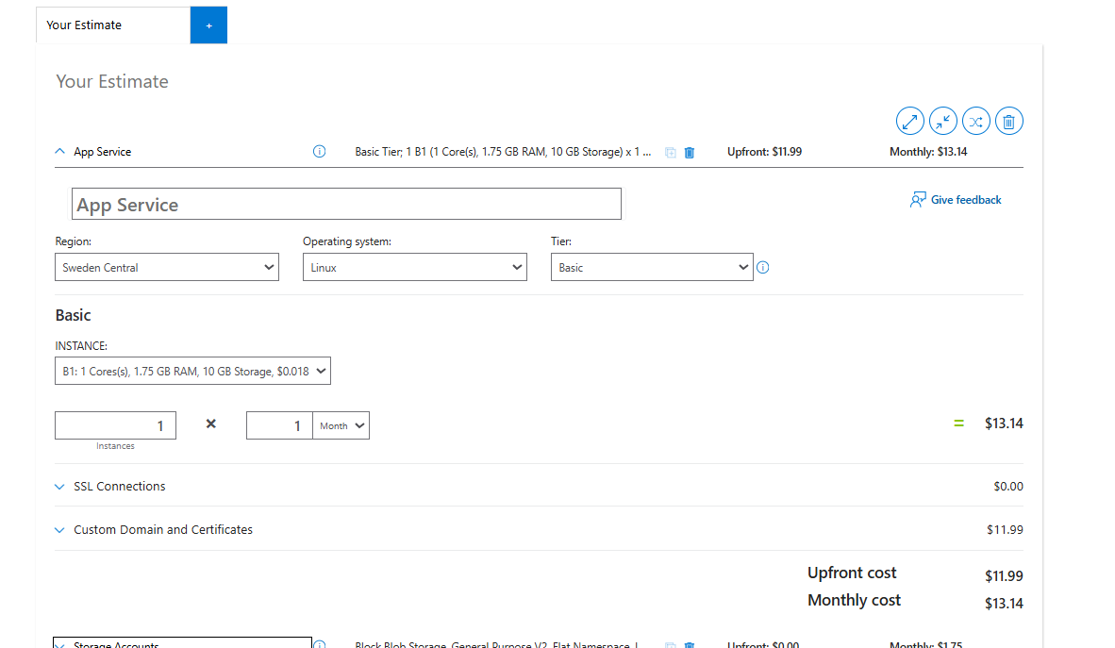
Kostnads estimering Azure
Web applikation
Data Engineer student

Slide 2
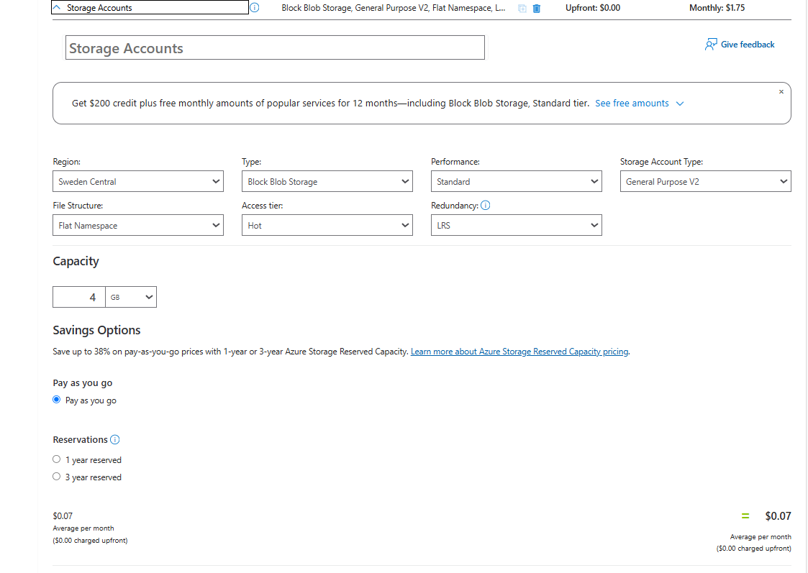
Kostnads estimering Azure per månad
Storage account
Data Engineer student

Slide 3
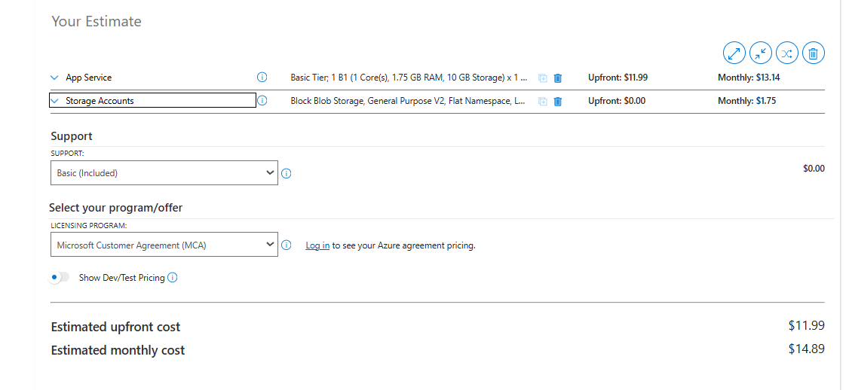
Kostnads estimering Azure per månad
Totalt
Data Engineer student

Slide 4
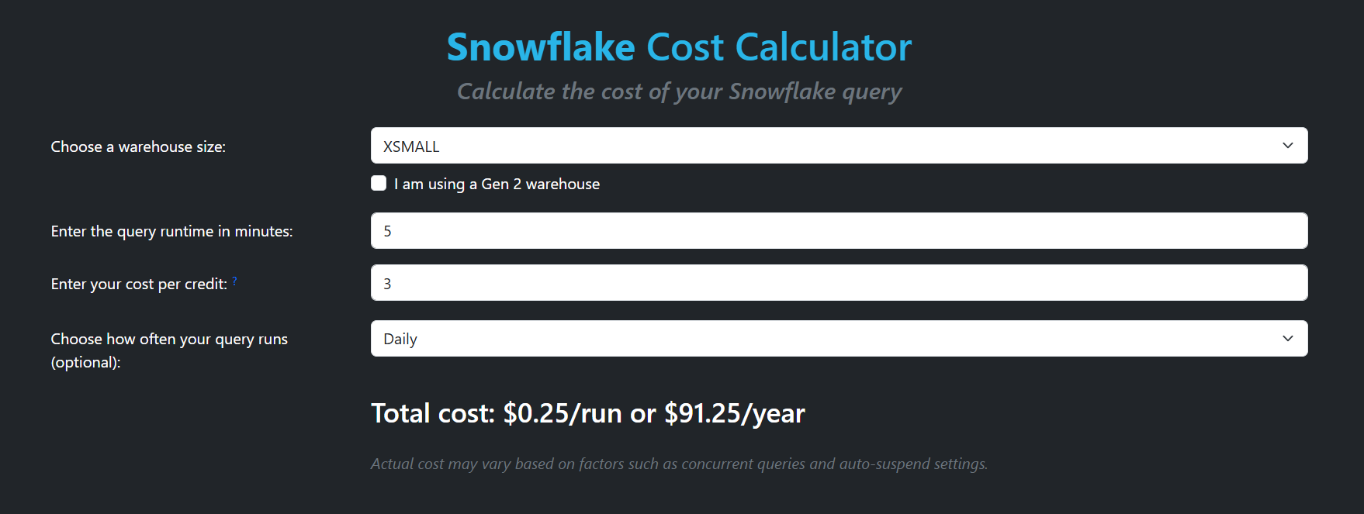
Kostnads estimering Snowflake

Slide 5
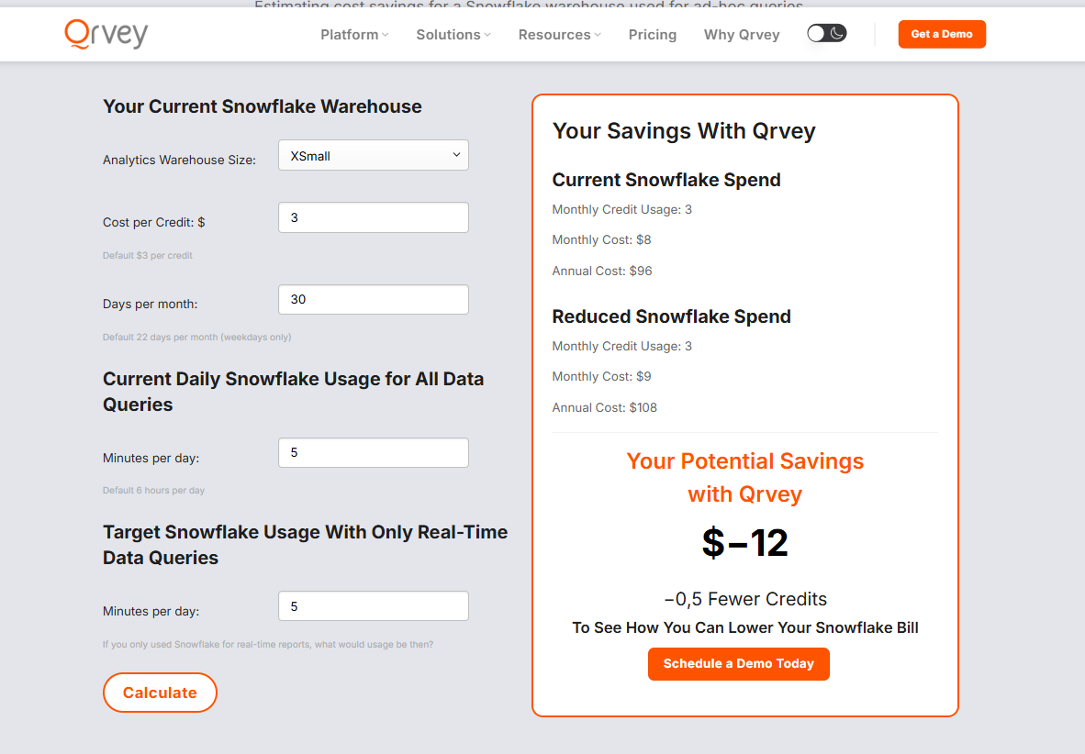
Kostnads estimering Snowflake 2

Slide 6
Kostnads estimering Snowflake 2

Slide 7
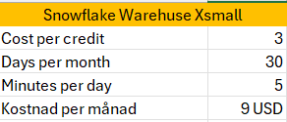
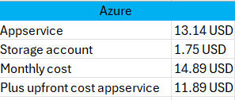
Kostnadsjämförelse Snowflake/Azure

Slide 9
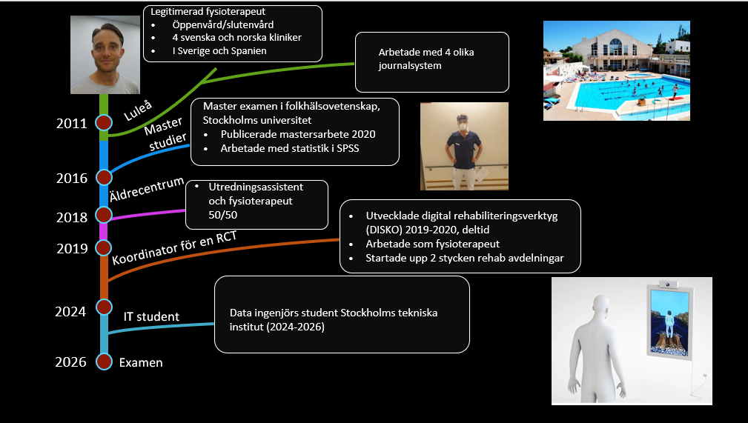
Vem är jag?
Fysioterapeut sedan 2011
+1 206 555-0145
E-postadress:
allan@fineartschool.net
Webbplats:
www.fineartschool.net

Slide 10
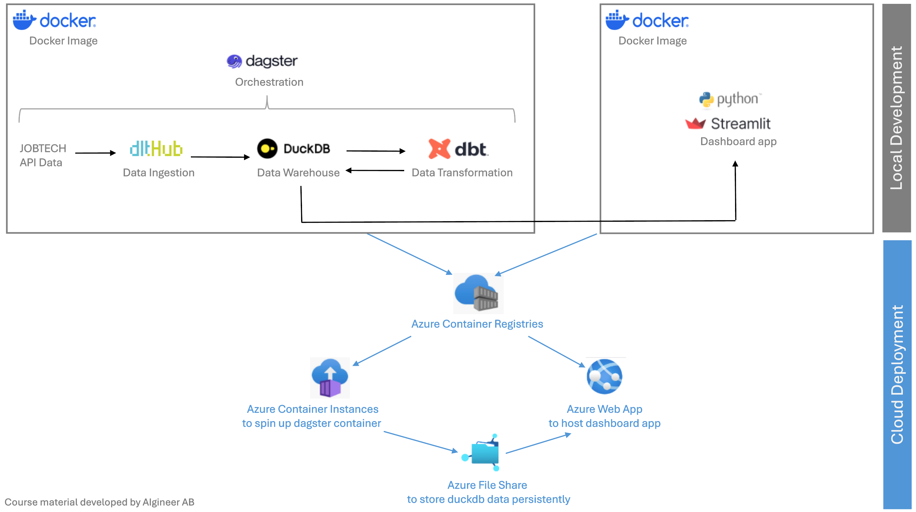
Vad kan jag bidra med till Boliden?
Hantera data pipelines där data hämtas från olika endpoints
Via ELT/ETL process föra in data in SQL/NO SQL databaser
Detta lokalt eller till cloud services
Brukar teknologier likt Kafka, Docker, Postgres

Slide 11
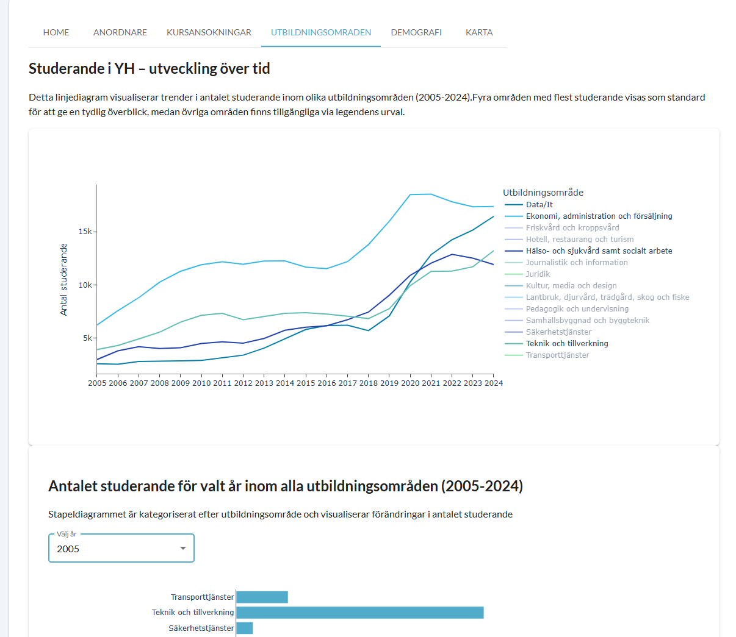
Vad kan jag bidra med till Boliden?
Data analys
Analysera KPI:er likt produktion och effektivitet, Säkerhet och arbetsmiljö, borr resultat etc
Analysera med Pandas och serva en dashboard med resultat

